Slide 1
Локальная нормативная база сетевого взаимодействия Образовательный интенсив U4U Online
Москва, 2020

Slide 2
MOOC в учебных планах студентов НИУ ВШЭ
Дирекция по онлайн-обучению
2013/14 уч. год
как возможность
Нормативная база (Положение об академической мобильности)
Списки рекомендованных курсов от академических руководителей ОП
2016/17 уч. год
как обязательный элемент УП
• Решение Ученого Совета
• Курс может быть обязательным /элективом/
дополнительным
2017/2018 уч. год
15% дисциплин учебного плана
11% - «чистый» онлайн; 4% - смешанное обучение
350 + разных MOOCs включены в ИУП студентов НИУ ВШЭ
2018/2019 уч. год
19% дисциплин учебного плана
10%-«чистый» онлайн; 9% - смешанное обучение
440 + разных MOOCs включены в ИУП студентов НИУ ВШЭ
2019/2020 уч. год
более 20% дисциплин учебного плана
сдвиг в сторону смешанного обучения
500+ разных MOOCs включены в ИУП
студентов НИУ ВШЭ

Slide 3
Организационно-правовые документы и локальные акты НИУ ВШЭ
Положение об академической мобильности студентов
утвержденный решением ученого совета основного факультета перечень онлайн-дисциплин;
утвержденный перечень дисциплин публикуется в открытом доступе на странице факультета НИУ ВШЭ;
- решение об участии студента в дистанционной академической мобильности принимает декан на основании личного заявления студента и проекта ИУП;
Положение об организации промежуточной аттестации и текущего контроля успеваемости студентов Национального исследовательского университета «Высшая школа экономики»
Положение об аттестационных комиссиях образовательных программ высшего образования и порядке проведения аттестации в НИУ ВШЭ
решение о перезачёте зачётных единиц и оценок студента, обучающегося в рамках академической мобильности;
соответствие между оценками из сертификата, полученного студентом в рамках академической мобильности, и оценками, принятыми в НИУ ВШЭ, если сертификат не содержит точного указания баллов по 10-балльной шкале;
решение о перезачёте зачётных единиц и оценок студентов магистратуры и бакалавриата (АР и АК)

Slide 4
Локальные нормативные акты НИУ ВШЭ
Методические указания по формированию в учебных планов ОП… НИУ ВШЭ в 2020/2021 учебном году
- что является онлайн-курсом
- дисциплины в онлайн («MOOC») и смешанном («Blended») формате изучения
- минимально допустимое количество дисциплин с использованием онлайн курсов в УП ОП
- в АСАВ специально разработана директория «Дистанционные курсы»
- минимально допустимый объем часов на контактную и самостоятельную работу
- минимальное количество часов, отводимых на текущий контроль и экзамен для дисциплины Blended
Порядок применения электронного обучения, дистанционных образовательных технологий при реализации образовательных программ в НИУ ВШЭ
- понятия ЭО, ДОТ
- основные средства ЭО и ДОТ (LMS, MOOC…);
- показатели и параметры, определяющие необходимость и/или ограничения по применению MOOС в обучении студентов образовательных программ
- реализация ОП с применением исключительно ДОТ

Slide 5
Локальная нормативная база (минимум)
Положение об электронном обучении, дистанционных образовательных технологиях в вузе
03
01
Нормы времени для расчета объема педагогической нагрузки ППС
Положение о зачете результатов освоения открытых онлайн-курсов
02

Slide 6
Локальная нормативная база: варианты
Устав вуза
Положение о промежуточной аттестации в вузе
Регламент работы с индивидуальным учебным планом в вузе
- Положение об использовании электронных образовательных ресурсов
Регламент функционирования личного кабинета обучающегося
Образец письменного согласия обучающегося на обучение по ООП с применением ЭО и ДОТ
Перечень онлайн-курсов, рекомендованных к перезачету

Slide 7
ОБРАЗОВАТЕЛЬНЫЕ МЕРОПРИЯТИЯ НИУ ВШЭ ДЛЯ ВУЗОВ-ПАРТНЕРОВ
Дирекция по онлайн-обучению
Летняя школа 2018-2019 (5 дней, 13 вузов-участников, обучение по 5 онлайн-курсам);
Образовательный интенсив U4UOnline 2019-2020 (5 дней, 29 вузов –участников, 4 образовательных трека, обучение по 10 онлайн-курсам);
- администрация вузов-партнеров
- преподаватели, ведущие семинарские занятия
- менеджеры, занимающиеся развитием онлайн-обучения в вузах
- разработчики онлайн-курсов
Международная конференция eSTARS 2017, 2018, 2020 (декабрь)
https://estars.hse.ru/
Образовательный интенсив U4UOnline 2020-2021 (10 сентября- 8 октября 2020)
https://u4u.hse.ru/
1-й шаг до «U4Uonline 2020» -написать на u4uonline@hse.ru о заинтересованности вуза
2-й шаг- зарегистрировать команду для участия https://u4u.hse.ru/intensive/

Slide 8
ОБРАЗОВАТЕЛЬНЫЕ МЕРОПРИЯТИЯ НИУ ВШЭ ДЛЯ ВУЗОВ-ПАРТНЕРОВ «U4Uonline 2020» https://u4u.hse.ru/
Дирекция по онлайн-обучению
Вуз-партнер:
Заключает сетевой договор с НИУ ВШЭ на 2020/21 учебный год
Направляет преподавателей и администраторов на обучение
Преподаватель проходит обучение по выбранному онлайн-курсу:
Философия, Экономика, Маркетинг, Социальная психология, Организационное поведение, Цифровая грамотность, Российская экономика, Макроэкономика, Психология, Основы права
Включает в учебные планы соответствующие дисциплины в формате Blended Learning с использованием онлайн-курсов ВШЭ
НИУ ВШЭ:
Разрабатывает программы обучения
В сентябре 2020 проводит обучение в формате регулярных онлайн-встреч
Консультирует вузы-партнеры по организационно-методическим вопросам
Организует онлайн-экзамены с идентификацией личности и предоставляет результаты вузу-партнеру
1-й шаг до «U4Uonline 2020» -написать на u4uonline@hse.ru о заинтересованности вуза
2-й шаг- зарегистрировать команду для участия https://u4u.hse.ru/intensive/

Slide 9
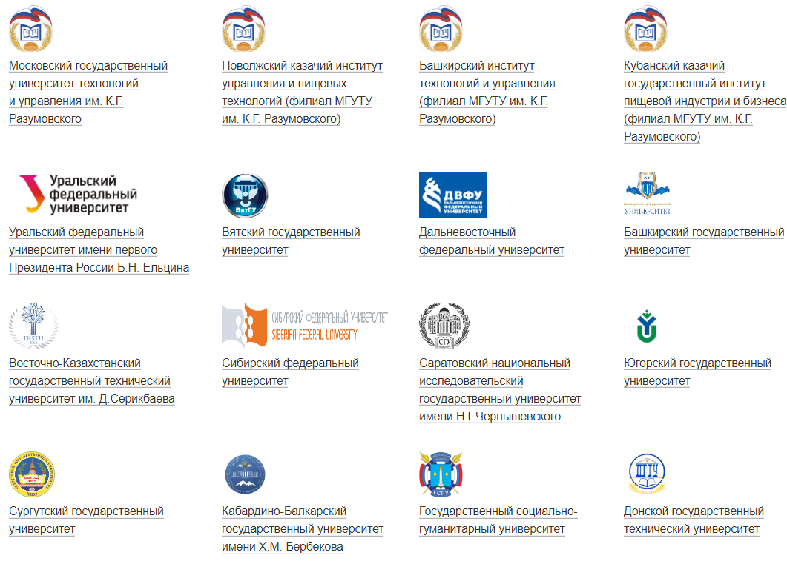
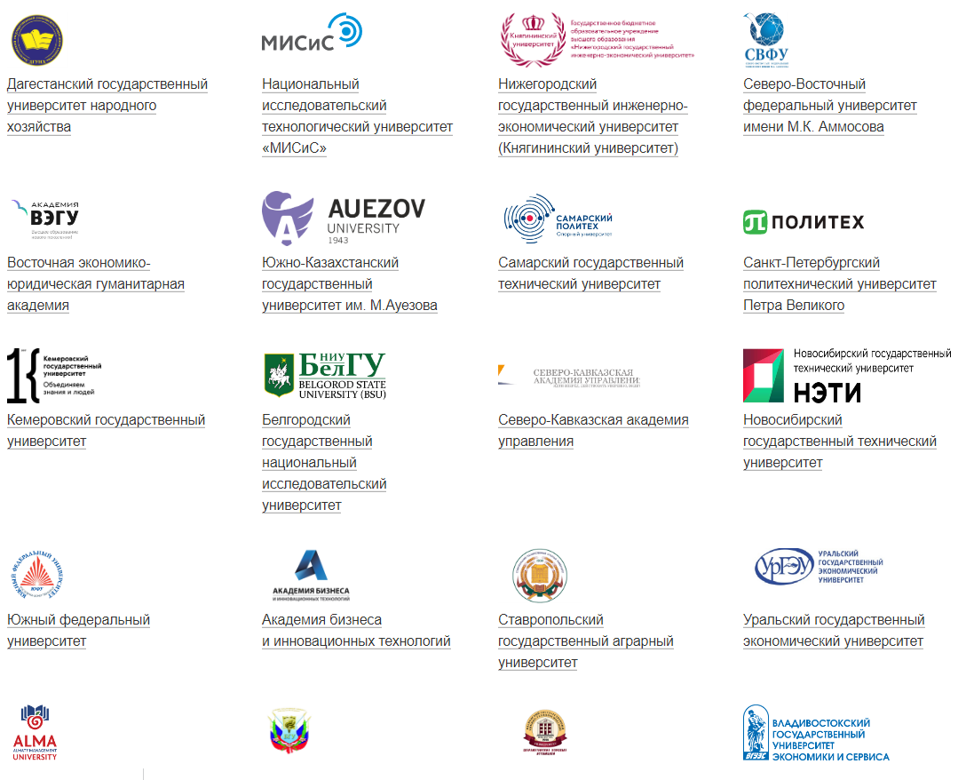
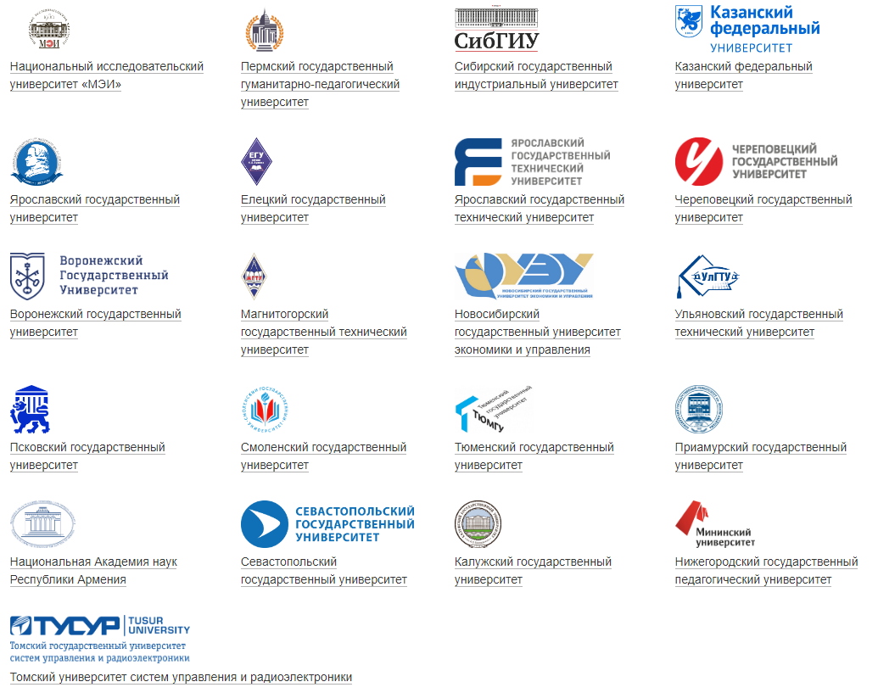
Дирекция по онлайн-обучению
ВУЗЫ-ПАРТНЕРЫ НИУ ВШЭ
Здесь будут логотипы ваших университетов

Slide 10
ССЫЛКИ, КОНТАКТЫ
Дирекция по онлайн-обучению
Сетевое взаимодействие университетов: uninet@hse.ru
Образовательный интенсив U4U Online: u4uonline@hse.ru
Сетевое взаимодействие: https://elearning.hse.ru/network_interaction
Онлайн-курсы НИУ ВШЭ: https://elearning.hse.ru/network_information
Проект U4U Online: https://u4u.hse.ru/
Координаторы
Гусева Елена eguseva@hse.ru +7(495) 772-9590 *15063; 8-915-218-88-08
Кириенко Сергей skirienko@hse.ru +7(495) 772-9590 *12648; 8-977-625-23-50

Slide 11
www.hse.ru
Телефон.: +7(495) 772-9590

